Slide 1
El medio ambiente y sostenibilidad.
En esta presentación hablaré sobre unos temas que son importantes para el Planeta Tierra: La importancia del desarrollo medioambiental, la lucha contra el cambio climático y el reciclaje
Por Khatia Khitaridze de 2C

Slide 2
Índice:
1.La importancia del desarrollo sostenible
1.1 ¿Qué es el desarrollo sostenible?
1.2 ¿Cómo podemos contribuir al desarrollo sostenible?
1.3 La importancia del desarrollo sostenible
2.La lucha contra el cambio climatico
1.1 ¿Qué es la lucha contra el cambio climático?
1.2 ¿Cómo podemos contribuir a la lucha contra el cambio climático?
1.3 La importancia del cambio climático
3.El reciclaje
1.1 ¿Qué es el reciclaje?
1.2 ¿Cómo podemos contribuir al reciclaje?
1.3 La importancia del reciclaje

Slide 3
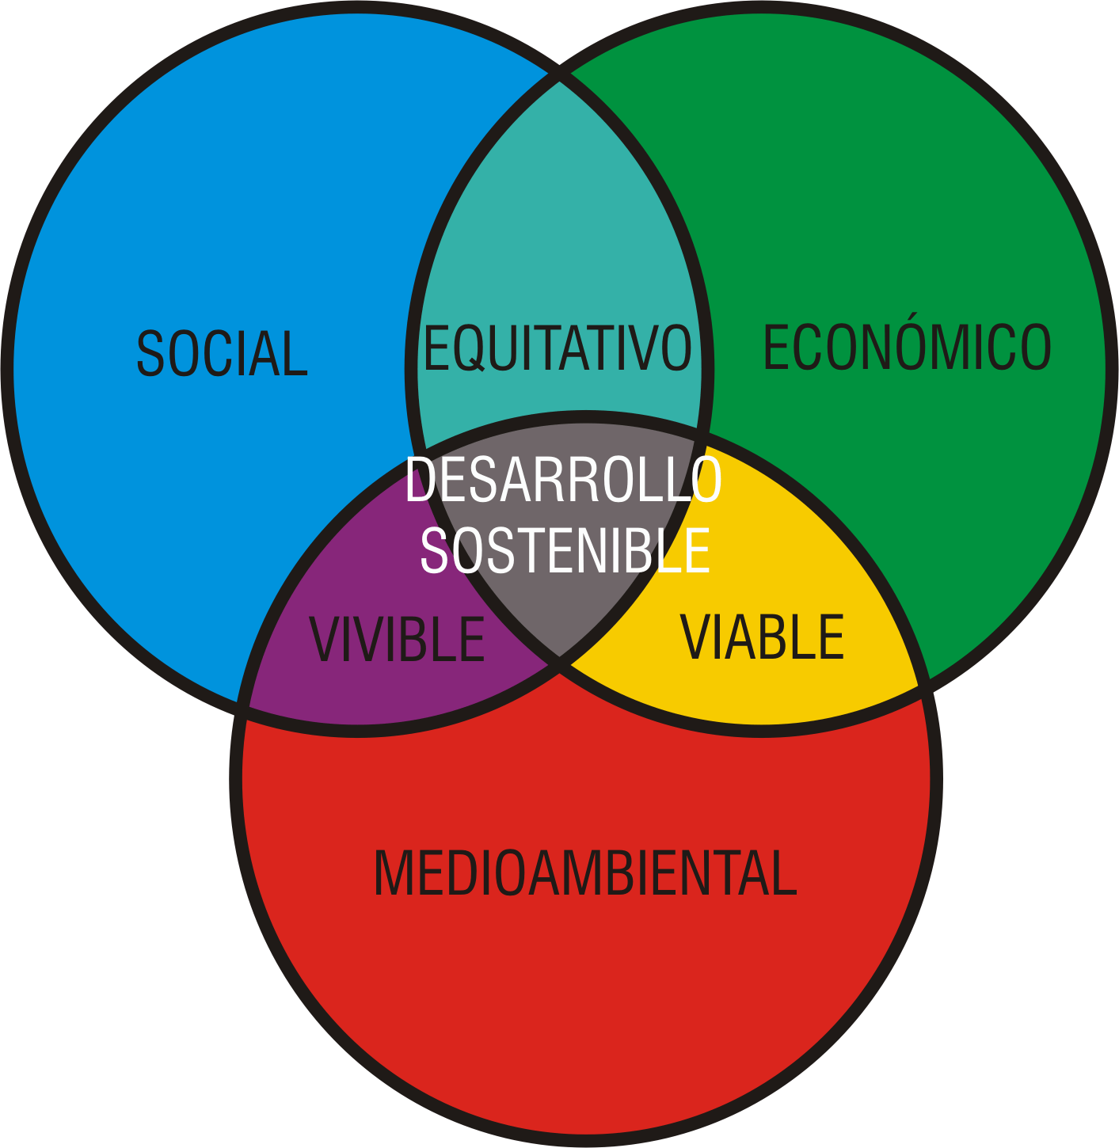
La importancia del desarrollo sostenible
1.1 ¿Qué es el desarrollo sostenible?
El concepto de desarrollo sostenible es aquel que satisface las
necesidades actuales: el cuidado del medio ambiente, el desarrollo social y el crecimiento económico. El desarrollo sostenible ha hecho darnos cuenta a las personas y en especial
a las empresas que los recursos naturales no son
inagotables y que debemos cuidarlos.

Slide 4
La importancia del desarrollo sostenible
1.2 ¿Cómo podemos contribuir al desarrollo sostenible?
Nosotros podemos ayudar al desarrollo sostenible de muchas maneras, aquí dejo unas cuantas:
·Ahorrar la mayor cantidad de agua posible.
·Cuidar y respetar la naturaleza.
·Utilizar luz natural cuando se pueda en vez de utilizar energía.
·No deforestar zonas donde viven animales en peligro de extinción.
·Ir caminando o utilizar el transporte público en vez de usar el coche.

Slide 5
La importancia del desarrollo sostenible
1.3 La importancia del desarrollo sostenible
Cada vez es mucho más evidente la importancia del desarrollo sostenible por el futuro del planeta. Gracias al desarrollo sostenible estamos reduciendo cada vez más el uso innecesario de los recursos naturales, ayudando a que sigan existiendo y no se acaben y desaparezcan.
Además el desarrollo sostenible ha proporcionado mayor protección al medioambiente, al bienestar social, a las oportunidades económicas entre más cosas.

Slide 6
Lucha contra el cambio climático
1.1 ¿Qué es la lucha contra el cambio climático?
La lucha contra el cambio climático es el reto que requiere la acción de todos los agentes: gobiernos, empresas, ONGs, centros de enseñanza y ciudadanos en general. Esto requiere cambios de comportamiento y demanda social por parte de los ciudadanos presentes y futuros en todas sus facetas.
Un ejemplo de una propuesta de la lucha contra el cambio climático sería: reactivar el plan de Fomento de las Energías Renovables e incentivar el autoconsumo.

Slide 7
Lucha contra el cambio climático
1.2 ¿Cómo podemos contribuir a la lucha contra el cambio climático?
Podemos contribuir a la lucha contra el cambio climático de las siguientes formas:
·Ahorra energía. Nunca dejes la televisión y portátil en stand by.
·Cambia las bombillas. Reemplaza las bombillas tradicionales por una de bajo consumo ahorra más de 45 kg de dióxido de carbono al año.
·Pon en práctica las 3’R’ de la sostenibilidad. Consume menos de manera eficiente.
·No dejes tu móvil enchufado todo el tiempo, aunque no esté conectado al teléfono.

Slide 8
La lucha contra el cambio climático
1.3 La importancia de la lucha contra el cambio climático
La lucha contra el cambio climático puede contribuir a acelerar las transformaciones económicas y energéticas, impulsar revoluciones tecnológicas y estimular la creación de nuevos modelos de producción. Puede impulsar la creación de nuevos productos, servicios, empleos y exportaciones.

Slide 9
La importancia del reciclaje
El reciclaje es fundamental que aumente en el planeta Tierra, ya que poco a poco el planeta se contamina más y recibimos muchos problemas y daños por ello.
Cada vez reciclamos más y eso es bueno, porque si en unos años nos seguimos esforzando por cambiar el plante Tierra a mejor lo conseguiremos si todos ponemos de nuestra parte. Es por eso que hago esta presentación para que más gente se anime a participar y ayudar al medio ambiente.
Además muchas empresas de comida, aerolíneas etc, contribuyen con la ayuda al medio ambiente como: Nestlé, McDonald's, Corona, Bimbo, Pepsi...

Slide 10
Final de la presentación.
Espero les haya gustado mi presentación sobre este tema que es tan importante dia a dia, ya que es un tema que se debe empezar a practicar en nuestras vidas para que la Tierra deje de estar tan contaminada.
Muchas gracias por ver mi presentación.
-Escrito por Khatia Khitaridze 2.C

